Slide 1

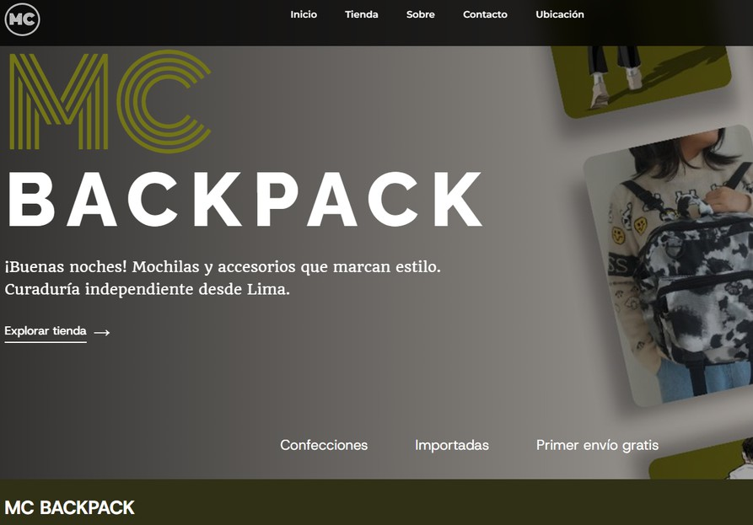
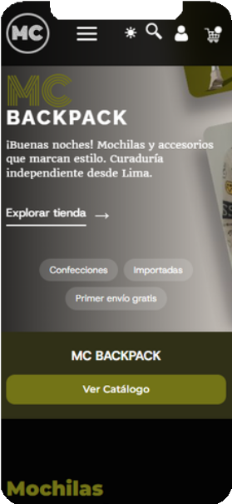

ONLINE STORE
U N I V E R S I D A D P R I V A D A D E L N O R T E
PROJECT
D O C E N T E
V I C T O R J A I M E P O L O R O M E R O
C U R S O
P R O G R A M A C I O N W E B

Slide 2


I N T E G R A N T E S
Grupo 6
Armas Camones, Jeremy Geraldo
Candiotti Simeon, Mónica Sofia
Castillo Flores, Pablo Joel
Gaitan Gonzales, Geradth Humberto
Huisa Valle, Justhin Christofher

Slide 3
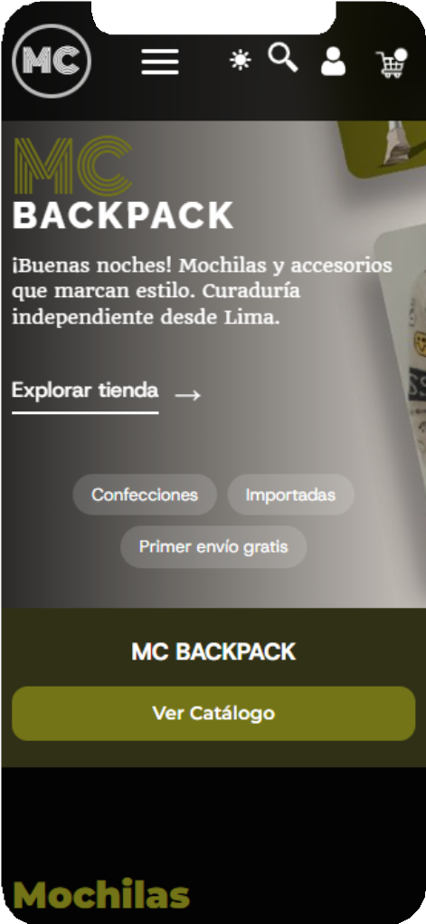
TABLA DE CONTENIDO
Aplicación Web para Emprendedores (MC BackPack).................4
Pregunta.........................................................................................5
Contexto y Problemática...............................................................5
Perfiles de Usuario........................................................................6
Objetivo General...........................................................................7
Objetivos específicos....................................................................8
Arquitectura y Navegación...........................................................9
Diseño y prototipo.......................................................................10
Demostración en vivo...................................................................11
Explicación del código..................................................................12
Características clave.....................................................................13
Pruebas con Usuarios y Accesibilidad..........................................14
Conclusión Lecciones aprendidas.................................................15
Lecciones aprendidas.....................................................................15
Mejoras futuras..............................................................................16
Referencias.....................................................................................17

Slide 4
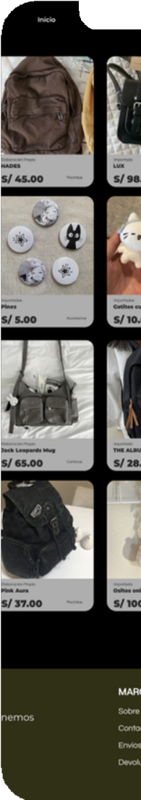
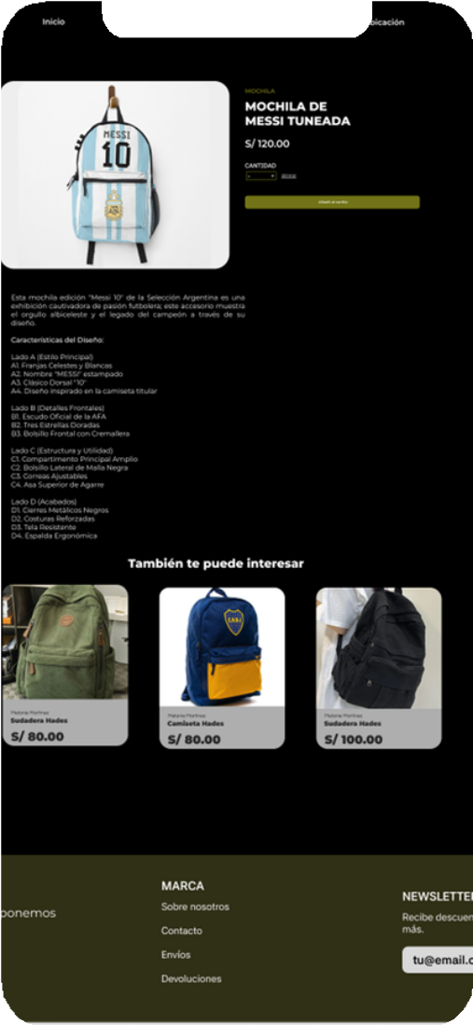
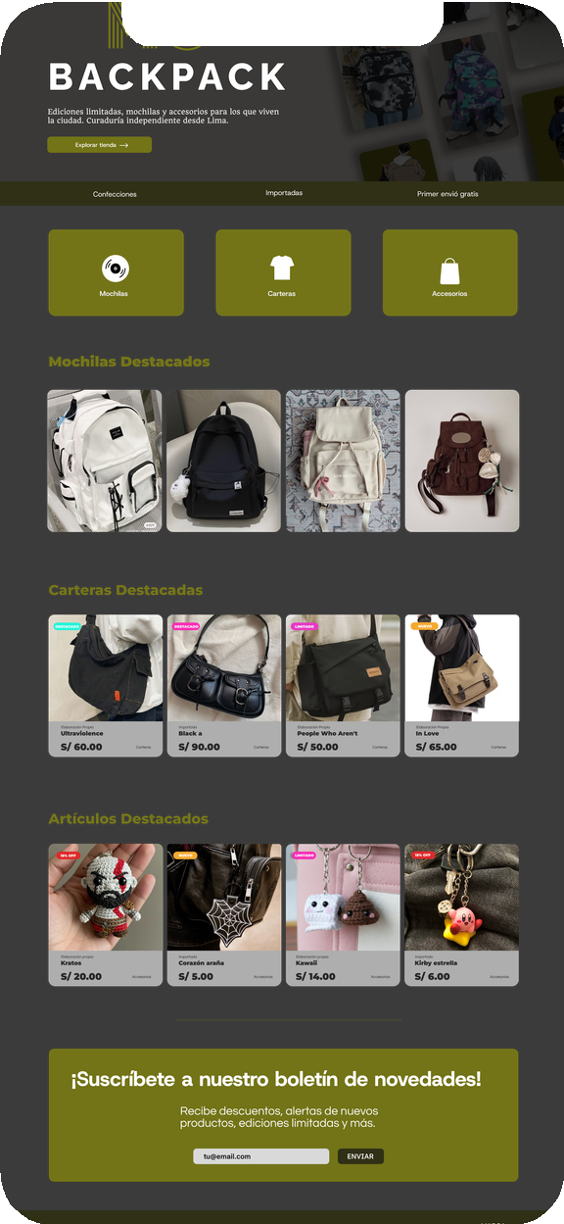
1 . A p l i c a c i ó n W e b p a r a E m p r e n d e d o r e s ( M C
B a c k P a c k )
Presentación | del | proyecto | final
desarrollado | para | sistematizar | las
ventas y centralizar la información de MC Back Pack, un emprendimiento de mochilas en Lima que necesitaba escalar del canal físico al digital.
MC

Slide 5
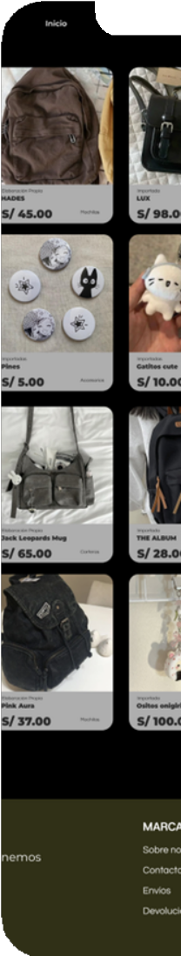
2 . P r e g u n t a
¿ De qué manera la dependencia del canal físico presencial y la gestión manual de los pedidos limitan el crecimiento, la automatización comercial y la escalabilidad de las ventas del emprendimiento MC Back Pack?
3 .Co n t e x t o y P r o b l e m á t i c a
MC Back Pack depende enteramente de transacciones
presenciales y manuales por
coordinaciones
mensajería. Esto genera ineficiencia en los pedidos, dificultad para ubicar sus ferias itinerantes y ausencia de un registro seguro de clientes, limitando su crecimiento.

Slide 6
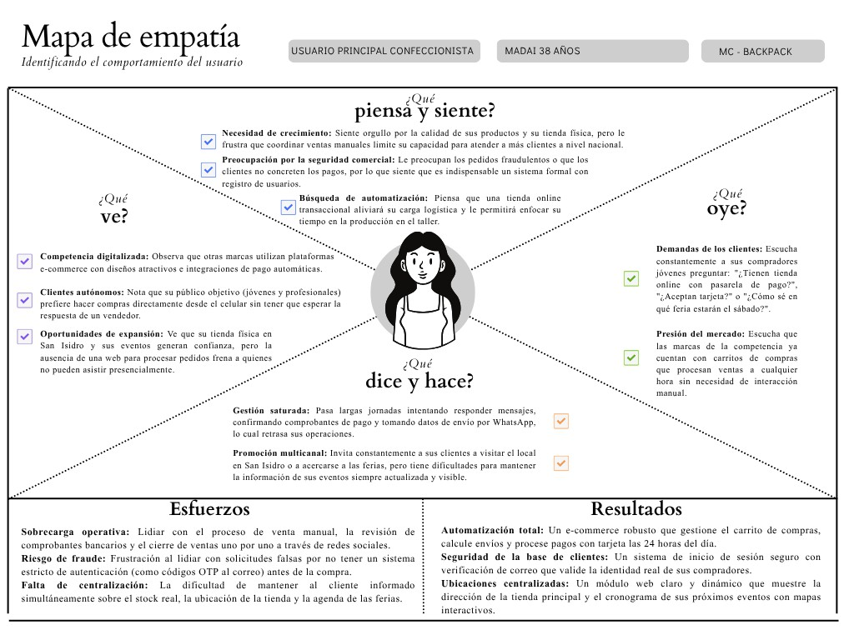
4 .P e r f i l e s d e U s u a r i o
Identificamos a " Madai" ( Comerciante) que busca automatizar las ventas; y a
" Camila/ Eduardo"
( Clientes jóvenes), interfaces
quienes priorizan
oscuro, navegación rápida
en modo y pagos
seguros desde dispositivos móviles.

Slide 7
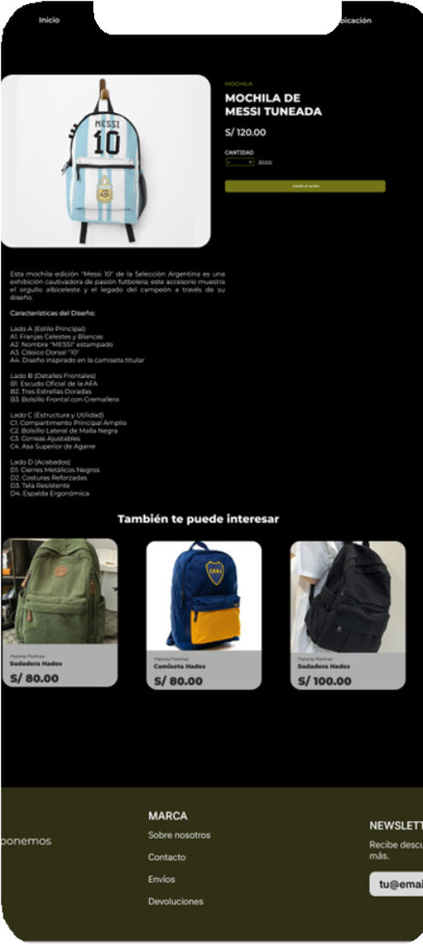
5 .Ob j e t i v o G e n e r a l
Desarrollar e implementar una plataforma de comercio
electrónico ( e- commerce) funcional de cliente- servidor mediante un front- end
arquitectura responsivo
( HTML5, CSS3, Java Script y Bootstrap) y un back- end en Node. js con Express. js. Esto con el fin de sistematizar y automatizar los procesos de venta online, gestión de inventario, procesamiento de pagos y difusión de las ubicaciones físicas ( tienda principal y ferias itinerantes) para un emprendimiento local de mochilas en Lima Metropolitana, priorizando un diseño moderno y una experiencia de usuario segura.

Slide 8
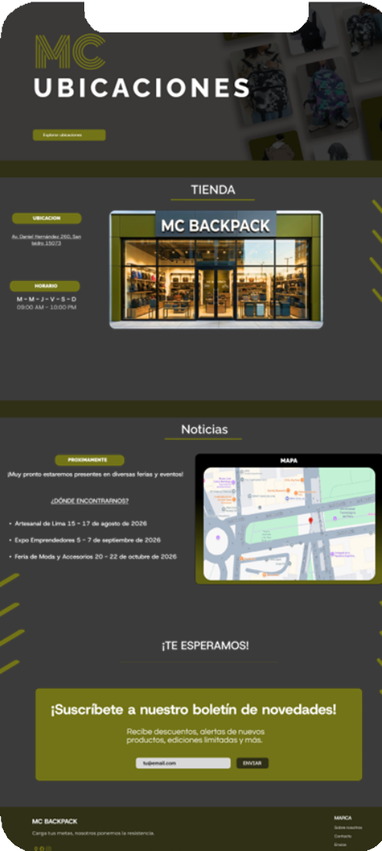
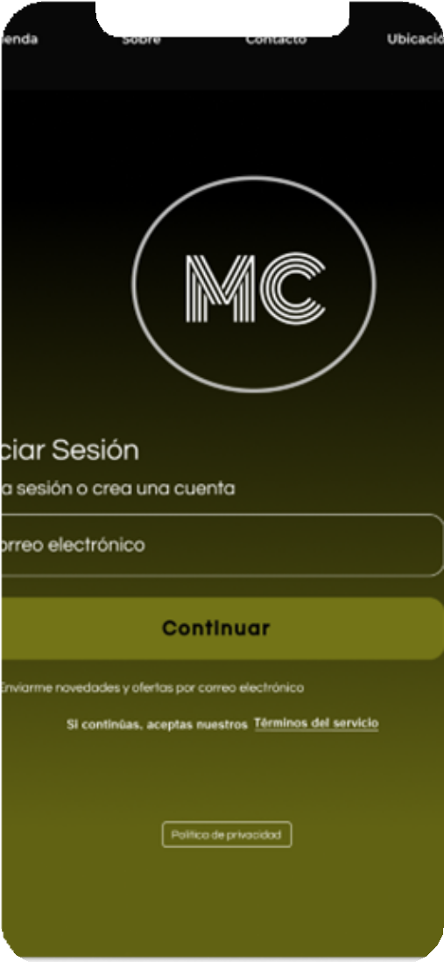
5 . Ob j e t i v o s e s p e c í f i c o s
Objetivo 1 ( Funcionalidad y Estética Front- end): Diseñar e implementar una interfaz web interactiva y responsiva ( mobile- first) con una estética moderna en Modo Oscuro ( Dark Mode) orientada al público juvenil y urbano, utilizando HTML5, CSS3 y Bootstrap 5 para garantizar una carga eficiente en dispositivos móviles.
Objetivo 2 ( Módulo de Comercio Electrónico y Pagos): Integrar un módulo completo de carrito de compras y una pasarela de pagos online estructurada que contemple opciones de facturación y cálculo de envíos, automatizando el proceso transaccional del negocio.
Objetivo 3 ( Autenticación y Lógica Back- end): Configurar un servidor web funcional empleando Node. js y Express. js, capaz de gestionar las transacciones e implementar un sistema de autenticación estricto mediante código de verificación al correo electrónico ( OTP) para evitar fraudes y gestionar los perfiles de clientes.
Objetivo 4 ( Geolocalización e Información): Desarrollar un apartado
dinámico y estructurado que centralice la información de la tienda física principal en San Isidro, junto con un calendario interactivo y mapas de Google Maps para la gestión de eventos y ferias itinerantes, permitiendo que los usuarios localicen a la marca en todo momento.
8

Slide 9
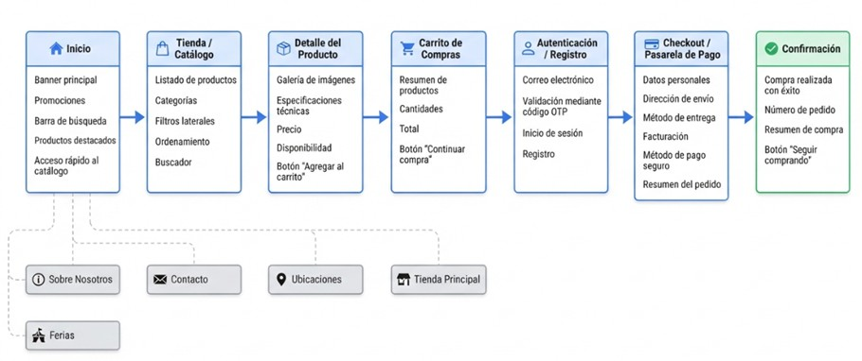
7 . A r q u i t e c t u r a y N a v e g a c i ó n
Implementamos un patrón Cliente-Servidor separando la interfaz web del motor lógico en Node. js. El mapa de navegación se jerarquizó
para asegur | ar | un | flujo | libre | de
fricciones | y | ráp | ido | hacia | la
compra.
9

Slide 10
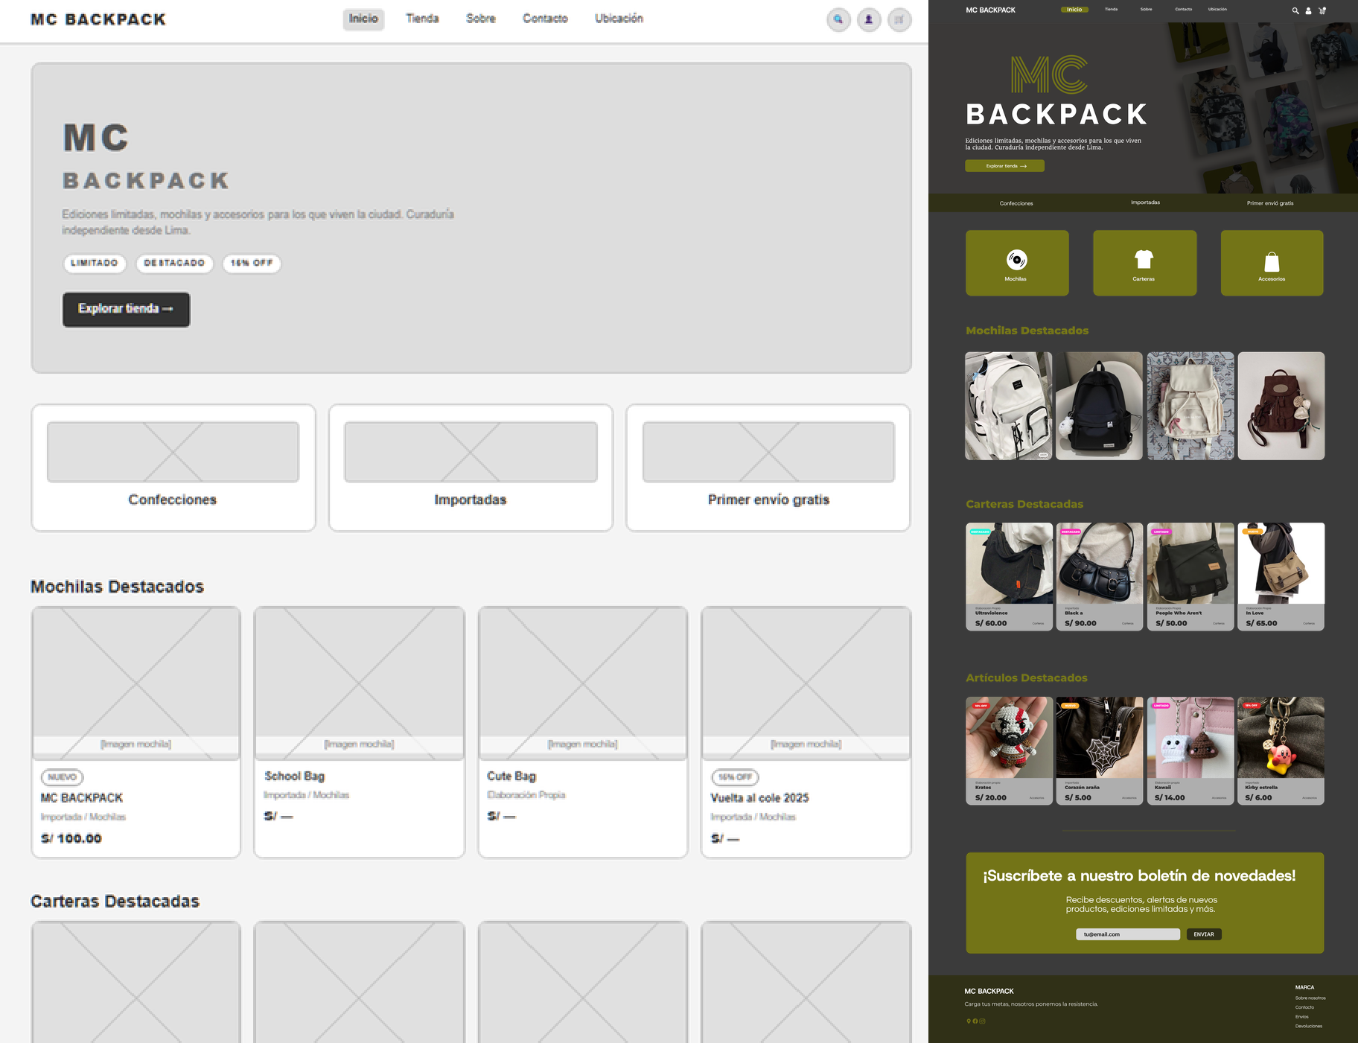
8 .D i s e ñ o y p r o t o t i p o
D e s d e l o s w i r e f r a m e s M o b i l e - F i r s t h a s t a e l
b a j o e l e n f o q u e p r o t o t i p o f i n a l e n
F i g m a , s e c o n s o l i d ó l a e s t é t i c a " M o d o O s c u r o " . E s t a d e c i s i ó n r e d u c e l a f a t i g a v i s u a l y r e s a l t a l o s p r o d u c t o s m e d i a n t e a l t o c o n t r a s t e .

Slide 11
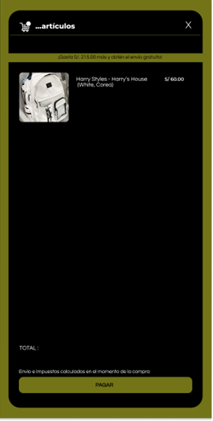
9 . D e m o s t r a c i o n e n v i v o
S e e v i d e n c i a r á e l c a t á l o g o f i l t r a b l e s i n r e c a r g a s , e l c a r r i t o p e r s i s t e n t e y e l p r o c e s o s e g u r o d e r e g i s t r o y c o m p r a .

Slide 12
1 0 .E x p l i c a c i o n d e l c o d i g o
E l F r o n t - e n d m o d u l a r i z a d o e n d , N o d e . j s m i d d l e w a r e s
u s a
( c a r t . j s , c h e c k o u t . j s ) . E n
H T M L 5 s e m á n t i c o y J S
e l B a c k - m e d i a n t e c r í t i c a s
y E x p r e s s
p a r a p r o t e g e r
o p e r a n
r u t a s
( r e g i s t r o , p e d i d o ) , u s a n d o J S O N p a r a p e r s i s t e n c i a d e d a t o s .

Slide 13
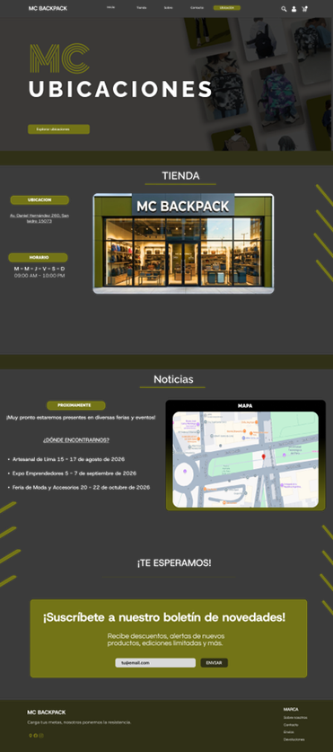
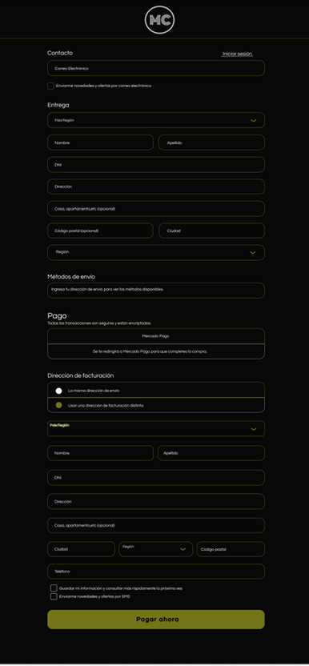
1 1 .Ca r a c t e r i s t i c a s c l a v e
E l f l u j o
t r a n s p a r e n t a
d e p a g o ( C h e c k o u t ) l o s c o s t o s y a g i l i z a l a
r e c o p i l a c i ó n d e d a t o s d e e n v í o . A d e m á s , e l m ó d u l o d e U b i c a c i o n e s c e n t r a l i z a l a t i e n d a f í s i c a y l o s e v e n t o s i t i n e r a n t e s m e d i a n t e m a p a s i n t e r a c t i v o s .

Slide 14
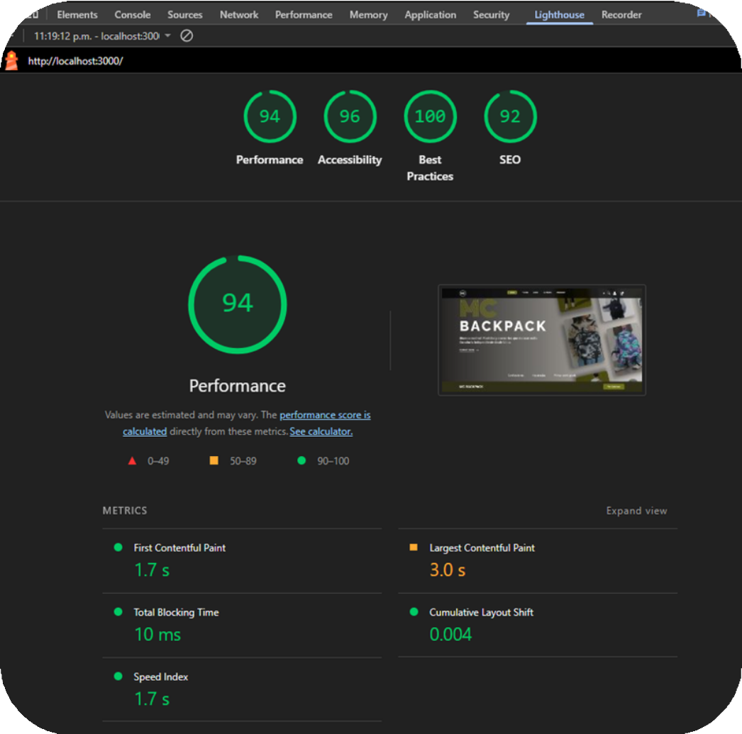
1 2 .P r u e b a s c o n U s u a r i o s y A c c e s i b i l i d a d
V a l i d a m o s c o n u s u a r i o s r e a l e s
q u e e l
d i n á m i c o s
r e b o t e . m e d i a n t e
M o d o O s c u r o y l o s f i l t r o s
r e d u j e r o n
A s e g u r a m o s
l a t a s a d e l a a c c e s i b i l i d a d
e t i q u e t a s s u p e r a n d o
A R I A y c o n t r a s t e
l a s a u d i t o r í a s
i d ó n e o ,
d e
L i g h t h o u s e .

Slide 15
1 4 . L e c c i o n e s a p r e n d i d a s
1 3 .C o n c l u s i ó n
E s t é t i c a y S e g u r i d a d : E l " M o d o O s c u r o " y l a a u t e n t i c a c i ó n p o r O T P r e s u e n a n c o n e l p ú b l i c o j u v e n i l .
A l i n e a c i ó n U X / U s u a r i o : I m p o r t a n c i a d e a d a p t a r l a e x p e r i e n c i a a l p e r f i l t e c n o l ó g i c o d e l c o n s u m i d o r .
L a m o d u l a r i z a c i ó n t e m p r a n a p r e v i n o
b l o q u e s m o n o l í t i c o s y
c o r r e c c i ó n
a g i l i z ó l a
A l i n e a r l a
d e e r r o r e s . d e u s u a r i o
e x p e r i e n c i a j u v e n i l ,
( U X ) a l p e r f i l
s e g u r i d a d e s e r v i t a l p a r a e l
p r i o r i z a n d o
M o d u l a r i z a c i ó n J S : D i v i d i r e l c ó d i g o s i s t e m a s m o n o l í t i c o s y f a c i l i t a c o m p l e j a s ( c h e c k o u t y f i l t r a d o ) .
t e m p r a n a m e n t e e v i t a d e p u r a r f u n c i o n e s
i d e n t i d a d v i s u a l , p r o b ó n e g o c i o .

Slide 16
1 5 . M e j o r a s f u t u r a s
S e p r o y e c t a e s c a l a r e l s i s t e m a m e d i a n t e u n a b a s e d e
d e
d a t o s r e l a c i o n a l ( M y S Q L ) , i n t e g r a c i ó n p r o d u c t i v a
p a s a r e l a s ( M e r c a d o P a g o / S t r i p e ) y e l d e s a r r o l l o d e u n D a s h b o a r d a d m i n i s t r a t i v o .

Slide 17
R e f e r e n c i a s
HTML5: MDN Web Docs. (s.f.). HTML: Lenguaje de etiquetas de hipertexto. Mozilla. https://developer.mozilla.org/es/docs/Web/HTML
CSS3: MDN Web Docs. (s.f.). CSS: Hojas de estilo en cascada. Mozilla. https://developer.mozilla.org/es/docs/Web/CSS
JavaScript: MDN Web Docs. (s.f.). JavaScript. Mozilla. https://developer.mozilla.org/es/docs/Web/JavaScript
Bootstrap 5: Bootstrap Team. (s.f.). Bootstrap 5 Documentation. Bootstrap. https://getbootstrap.com/docs/5.3/getting-started/introduction/
Node.js: OpenJS Foundation. (s.f.). Node.js Documentation. Node.js. https://nodejs.org/en/docs/
Express.js: OpenJS Foundation. (s.f.). Express - Infraestructura web rápida, minimalista y flexible para Node.js. Express. https://expressjs.com/es/
Figma (Prototipado): Figma. (s.f.). Figma Help Center: Prototyping. Figma. https://help.figma.com/hc/en-us/categories/360002042553- Prototyping
Google Lighthouse (Rendimiento): Google for Developers. (s.f.). Lighthouse. Google. https://developer.chrome.com/docs/lighthouse/overview
Google Maps API (Geolocalización): Google for Developers. (s.f.). Google Maps Platform Documentation. Google. https://developers.google.com/maps/documentation
Autenticación OTP: Internet Engineering Task Force (IETF). (2011). RFC 6238: TOTP: Time-Based One-Time Password Algorithm. https://datatracker.ietf.org/doc/html/rfc6238

Slide 18
¡ GRACIAS POR SU ATENCIÓN!

